Slide 1
Отчетная презентация проекта повышения эффективности
Оптимизация процесса оформления заявок на участие в спортивных соревнованиях
ДОКЛАДЧИК: Малая И.А. ОРГАНИЗАЦИЯ: Отдел по спорту и социальным вопросам Администрации Боровичского муниципального района
2024

Slide 2
КАРТОЧКА ПРОЕКТА
1. Вовлеченные лица и рамки проекта
2. Обоснование выбора
Заказчики процесса: Герасимов А.Н. - Глава Боровичского муниципального района Периметр проекта: Отдел по спорту и социальным вопросам, МАУДО СШ г.Боровичи, МАСУ «Центр физической культуры и спорта – «Боровичи», ГОБУЗ «Боровичская ЦРБ» детское поликлиническое отделение, ГОБУЗ «Боровичская ЦРБ» поликлиническое отделение Границы проекта: От формирования спортивной команды по видам спорта до получения спортсменом допуска на участие в соревнованиях Владелец процесса: Странникова И.А. заместитель Главы Администрации Боровичского муниципального района Руководитель проекта: Сорокин С.В. заведующий отделом по спорту и социальным вопросам Команда проекта: Алексеев С.А.; Другов С.В.; Захарова О.И.; Курочкина И.В.; Малая И.А.; Сорокин С.В.;
Описание проблемы: 1. Для оказания медицинской помощи лицам, занимающимся физической культурой и спортом ( в том числе при подготовке и проведении физкультурных мероприятий и спортивных мероприятий), включая порядок медицинского осмотра лиц, желающих пройти спортивную подготовку, заниматься физической культурой и спортом в организациях и (или) выполнить нормативы испытаний (тестов) Всероссийского физкультурно-спортивного комплекса «Готов к труду и обороне (ГТО)», а так же для оформления форм медицинских заключений о допуске к участию физкультурных и спортивных мероприятиях» на территории Боровичского муниципального района отсутствует кабинет спортивной медицины. 2. Отсутствие единой электронной базы сборных команд муниципального района по видам спорта. 3. Работа с медицинскими показаниями (медицинскими картами) на бумажных носителях затягивает время оформления заявок и время ожидания заявителя. Ключевой риск: Срыв участия команды муниципального района или спортсмена в соревнованиях по видам спорта. Сокращение количества участников спортивных соревнований. Снижение рейтинга муниципального района по охвату участников и призеров соревнований различного ранга.
3. Цели и плановый эффект
4. Ключевые события проекта
Показатель | База | Цель
Сокращение времени выдачи заявки, рабочий день | 7 | 1
Сокращение количества запрашиваемых карточек на команду, шт. | 12 | 0
Инструкция по оформлению заявок на участие в спортивных соревнованиях, документ | нет | да
Электронный реестр сборных команд муниципального района по видам спорта ,электронная база | нет | да
Наименование | Начало | Окончание
Старт проекта | 20.02.2024
1. Диагностика и целевое состояние | 20.02.2024 | 04.03.2024
1.1. Разработка текущей карты процесса | 20.02.2024 | 26.03.2024
1.2. Сбор фактических данных | 27.02.2024 | 04.03.2024
1.3. Разработка целевой карты процесса | 05.03.2024 | 14.03.2024
1.4. Разработка плана мероприятий | 15.03.2024 | 04.04.2024
2. Реализация плана мероприятий по улучшению | 05.04.2024 | 01.06.2024
2.1. Совещание по защите подходов внедрения | 05.04.2024 | 05.04.2024
2.2. Внедрение мероприятий | 06.04.2024 | 01.07.2024
3. Анализ результатов и закрытие проекта | 02.07.2024 | 30.09.2024
3.1. Мониторинг достигнутых результатов | 02.07.2024 | 16.07.2024
3.2. Оформление карты достигнутого состояния процесса | 17.07.2024 | 28.08.2024
3.3. Разработка стандарта/норматива и тиражирование | 29.08.2024 | 27.09.2024
3.4. Закрытие проекта (отчет руководителю) | 28.09.2024 | 30.09.2024

Slide 3
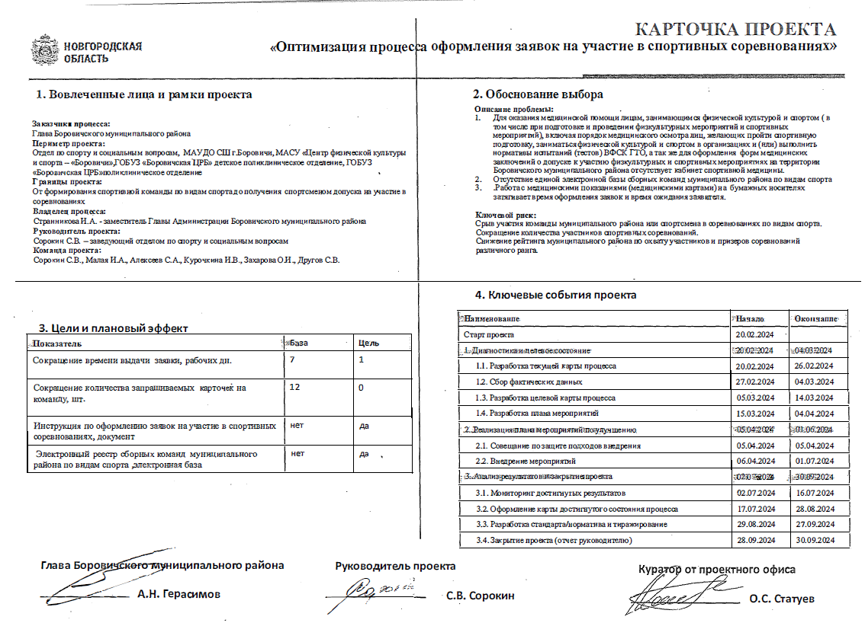

Slide 4
КАРТА ТЕКУЩЕГО СОСТОЯНИЯ ПРОЦЕССА
Время протекания процесса: 5 кл.дн Проблемы: 1. Временные затраты на ожидание на прием к педиатру 2. Временные затраты на поиск вручную медицинских карт спортсменов, согласно заявки. Медицинские карты находятся на бумажном носителе 3. Временные затраты на сверку вручную медицинских справок с медицинскими картами, на основании списочного состава команды. Работа с медицинскими заключениями на бумажном носителе
Вход
1
3 кл.дн
2
2 кл.дн
3
0,04 кл.дн
Спортивная организация, федерация по виду спорта
Спортивная организация, федерация по виду спорта
Спортивная организация, федерация по виду спорта
Начало процесса: Формирование состава сборной команды по виду спорта, согласно положению (вызову на соревнования), для участия в соревнованиях различного ранга. Состав формируется из утвержденного приказом списка спортсменов.
Тренер, инструктор спортивной организации отбирает вручную индивидуальные медицинские заключения спортивной команды о допуске к участию в спортивных соревнованиях, хранящиеся в спортивной организации.
Тренер, инструктор заполняет форму заявки (заносит персональные данные спортсменов) ,готовит пакет документов в медицинское учреждение для получения медицинского заключения о допуске спортсменов спортивной команды к участию в спортивном мероприятии.
Тренер, инструктор идет в медицинское учреждение для получения медицинского заключения о допуске спортсменов спортивной команды к участию в спортивном мероприятии.( На основании Приказа Министерства здравоохранения РФ от 23 октября 2020 г.№1144н)
НЕТ
НЕТ
НЕТ
4
0,17 кл.дн
5
0,01 кл.дн
6
0,02 кл.дн
7
0,01 кл.дн
Спортивная организация, федерация по виду спорта
Медицинская организация
Медицинская организация
Медицинское учреждение
Тренер, инструктор приходит в медицинское учреждение. Посещение к педиатру, терапевту(далее -врач) осуществляется в порядке живой очереди. Представителем медицинской организации , имеющей сведения о прохождении углубленного медицинского обследования (далее УМО) спортсменами назначается врач ответственный за спортивную медицину.
Медицинская сестра(ведущая прием вместе с врачом, далее-медсестра)идет в регистратуру.
Медсестра ищет вручную медицинские карты спортсменов, согласно представленной заявки.
Медсестра идет в кабинет с отобранными медицинскими картами спортсменов.
Легенда:
2
2
Проблема
Решение
Возврат к предыдущему этапу
НЕТ
3 ч
НЕТ
1
НЕТ
НЕТ
2
НЕТ
Длительность по регламенту
Длительность по регламенту

Slide 5
КАРТА ТЕКУЩЕГО СОСТОЯНИЯ ПРОЦЕССА
Время протекания процесса: 5 кл.дн Проблемы: 1. Временные затраты на ожидание на прием к педиатру 2. Временные затраты на поиск вручную медицинских карт спортсменов, согласно заявки. Медицинские карты находятся на бумажном носителе 3. Временные затраты на сверку вручную медицинских справок с медицинскими картами, на основании списочного состава команды. Работа с медицинскими заключениями на бумажном носителе
8
0,003 кл.дн
9
0,02 кл.дн
10
0,006 кл.дн
11
0,003 кл.дн
Медицинское учреждение
Медицинское учреждение
Медицинское учреждение
Медицинское учреждение
Медсестра передает медицинские карты врачу.
Врач вручную просматривает медицинские карты , сверяет индивидуальные медицинские заключения спортсменов о допуске к участию в спортивных соревнованиях, со списочным составом команды указанным в заявке. И определяет допуск спортсмена к соревнованию по медицинским показаниям.
Врачом в заявке проставляется отметка «Допущен» напротив каждой фамилии спортсмена, заверяется подписью врача и ставится его личная печать, (в случае наличия у спортсмена индивидуального медицинского заключения, отсутствие медицинских противопоказаний на текущую дату).
Врач передает подписанную заявку медсестре.
НЕТ
НЕТ
3
НЕТ
НЕТ
12
0,01 кл.дн
13
0,01 кл.дн
14
0,003 кл.дн
Выход
Медицинское учреждение
Медицинское учреждение
Медицинское учреждение
Медсестра идет в регистратуру и передает подписанную заявку регистратору.
Регистратор заверяет заявку печатью медицинской организации.
Регистратор передает заявку тренеру, инструктору.
Окончание процесса: : медицинское заключение о допуске к участию в физкультурном или спортивном мероприятии оформлено.
Легенда:
2
2
Проблема
Решение
Возврат к предыдущему этапу
НЕТ
3 ч
НЕТ
НЕТ
НЕТ
Длительность по регламенту
Длительность по регламенту

Slide 6
СБОР ФАКТИЧЕСКИХ ДАННЫХ ПРОЦЕССА

Slide 7
АНАЛИЗ И РЕШЕНИЕ ПРОБЛЕМ
n/n | Проблема | Причина | Решение
1 | Временные затраты на ожидание на прием к педиатру | Не урегулирован порядок оформления заявки на участие в спортивных соревнованиях | Разработка инструкции (порядка) оформления заявки на участие в спортивных соревнованиях
2 | Временные затраты на поиск вручную медицинских карт спортсменов, согласно заявки. Медицинские карты находятся на бумажном носителе | Поиск вручную необходимых для заполнения заявки карт спортсменов в картотеке | Создание регистра допущенных и (или) не допущенных спортсменов в электронном виде
3 | Временные затраты на сверку вручную медицинских справок с медицинскими картами, на основании списочного состава команды. Работа с медицинскими заключениями на бумажном носителе | Поиск вручную необходимых для заполнения заявки карт спортсменов в картотеке | Работа с регистром допущенных и (или)не допущенных спортсменов в электронном виде

Slide 8
КАРТА ЦЕЛЕВОГО СОСТОЯНИЯ ПРОЦЕССА
Время протекания процесса: 2 кл.дн Предлагаемые решения: 1. Формирование спортивными учреждениями электронного реестра сборных команд по видам спорта. 2. Разработка памятки по получению медицинского допуска к участию в спортивных соревнованиях .Документ. 3. Издание приказа по медицинскому учреждению "Об утверждении Порядка организации медицинского осмотра лиц в ГОБУЗ "Боровичская ЦРБ", занимающихся физической культурой и спортом" 4. Формирование единой электронной базы спортсменов из электронных реестров спортивных учреждений муниципального района. 5. Разработка маршрута предоставления медицинских услуг
Вход
1
1 кл.дн
2
1 кл.дн
3
0,03 кл.дн
Спортивная организация, федерация по виду спорта
Спортивная организация, федерация по виду спорта
Спортивная организация, федерация по виду спорта
Начало процесса: Формирование состава сборной команды по виду спорта, согласно положению
Тренер, инструктор спортивной организации отбирает вручную индивидуальные медицинские заключения спортивной команды о допуске к участию в спортивных соревнованиях, хранящиеся в спортивной организации.
Тренер, инструктор заполняет форму заявки (заносит персональные данные спортсменов) ,готовит пакет документов в медицинское учреждение для получения медицинского заключения о допуске спортсменов спортивной команды к участию в спортивном мероприятии.
Тренер, инструктор идет в медицинское учреждение для получения медицинского заключения о допуске спортсменов спортивной команды к участию в спортивном мероприятии.
НЕТ
1
НЕТ
2
НЕТ
4
0,003 кл.дн
5
0,013 кл.дн
6
0,007 кл.дн
7
0,0007 кл.дн
Спортивная организация, федерация по виду спорта
Медицинское учреждение
Медицинское учреждение
Медицинское учреждение
Тренер, инструктор приходит в медицинское учреждение. Согласно установленному времени. Задает пакет документов врачу назначенному ответственным за спортивную медицину.
Врач по реестру сверяет наличие 1,2 группы здоровья спортсменов направляемых на соревнование, проверяет отсутствие медицинских противопоказаний на текущую дату у спортсменов.
Врач подтверждает допуск/недопуск на против каждой фамилии спортсмена в заявке. Заявка заверяется подписью врача и ставится его личная печать.
Врач ставит на заявке печать медицинского учреждения (физкультурного кабинета).
Легенда:
2
2
Проблема
Решение
Возврат к предыдущему этапу
НЕТ
3 ч
НЕТ
НЕТ
4
НЕТ
НЕТ
Длительность по регламенту
Длительность по регламенту

Slide 9
КАРТА ЦЕЛЕВОГО СОСТОЯНИЯ ПРОЦЕССА
Время протекания процесса: 2 кл.дн Предлагаемые решения: 1. Формирование спортивными учреждениями электронного реестра сборных команд по видам спорта. 2. Разработка памятки по получению медицинского допуска к участию в спортивных соревнованиях .Документ. 3. Издание приказа по медицинскому учреждению "Об утверждении Порядка организации медицинского осмотра лиц в ГОБУЗ "Боровичская ЦРБ", занимающихся физической культурой и спортом" 4. Формирование единой электронной базы спортсменов из электронных реестров спортивных учреждений муниципального района. 5. Разработка маршрута предоставления медицинских услуг
8
0,0007 кл.дн
Выход
Медицинское учреждение
Врач передает заявку тренеру, инструктору.
Окончание процесса: : медицинское заключение о допуске к участию в физкультурном или спортивном мероприятии оформлено.
НЕТ
Легенда:
2
2
Проблема
Решение
Возврат к предыдущему этапу
НЕТ
3 ч
Длительность по регламенту
Длительность по регламенту

Slide 10
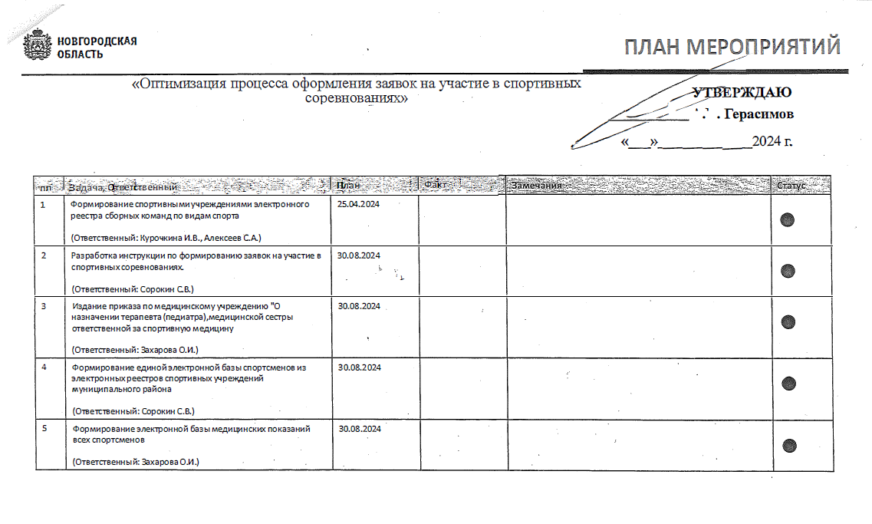

Slide 11
МОНИТОРИНГ ДОСТИГНУТЫХ РЕЗУЛЬТАТОВ

Slide 12
РЕЗУЛЬТАТЫ ПРОЕКТА
пп | Показатель | База | Цель | Факт | Комментарий
1 | Сокращение времени выдачи медицинского допуска, минуты | 240 | 30 | 15
2 | Сокращение количества запрашиваемых карточек на команду, шт. | 12 | 0 | 0
3 | Инструкция по оформлению заявок на участие в спортивных соревнованиях, документ | нет | да | да
4 | Электронный реестр сборных команд муниципального района по видам спорта ,электронная база | нет | да | да
5 | Порядок организации медицинского осмотра лиц, занимающихся физической культурой и спортом | нет | да | да
Решение: Закрыть проект Комментарии к решению:

Slide 13
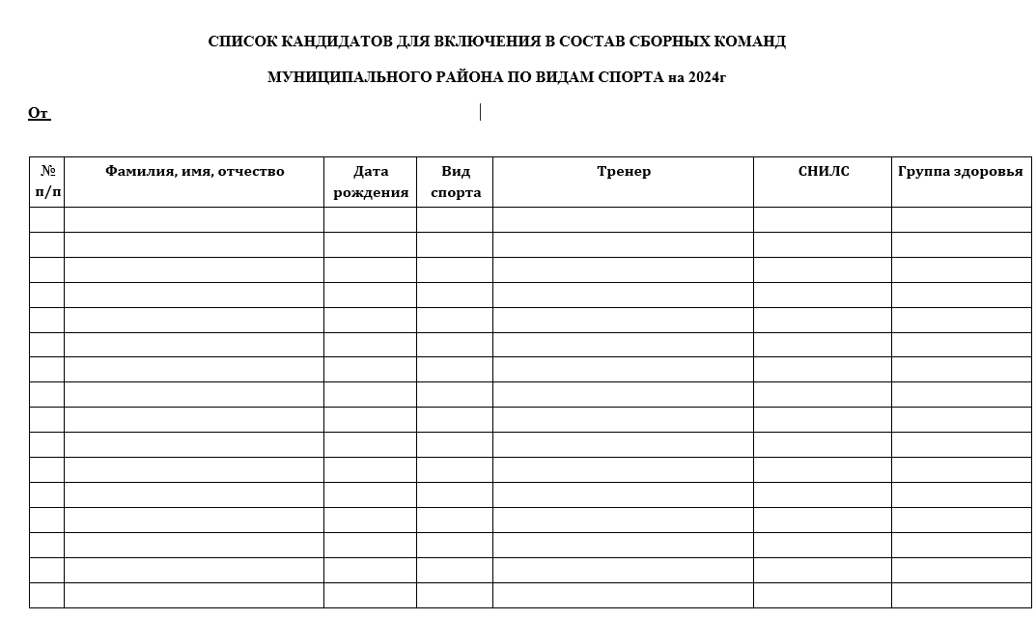
ПРИЛОЖЕНИЯ – ЭФФЕКТ ОТ ВНЕДРЕНИЯ 1 / 5
1. Разработка формы электронного реестра спортсменов
__________________________________________________________________
пп | Задача, Ответственный | План | Факт | Замечания | Статус
1 | Разработка формы электронного реестра спортсменов (Ответственный: Сорокин С.В.) | 25.04.2024 | 25.04.2024 |  | ●
ДО
ЭЛЕКТРОННЫЙ РЕЕСТР ОТСУТСТВОВАЛ
ПОСЛЕ
РАЗРАБОТАНА ФОРМА ЭЛЕКТРОННОГО РЕЕСТРА СПОРТСМЕНОВ

Slide 14
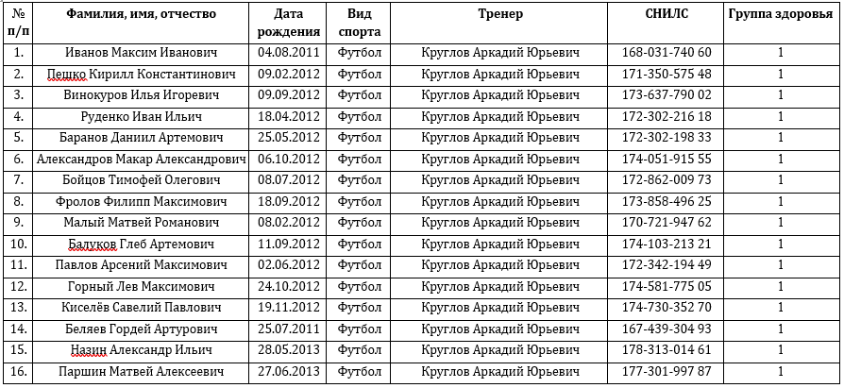
ЭФФЕКТ ОТ ВНЕДРЕНИЯ 2 / 5
2. Формирование электронных реестров спортсменов
__________________________________________________________________
пп | Задача, Ответственный | План | Факт | Мероприятия | Статус
2 | Формирование электронных реестров спортсменов (Ответственный: Курочкина И.В., Алексеев С.А.) | 10.06.2024 | 10.06.2024 |  | ●
ПОСЛЕ
СФОРМИРОВАН ЭЛЕКТРОННЫЙ РЕЕСТР СПОРТСМЕНОВ
ДО
ЭЛЕКТРОННЫЙ РЕЕСТР ОТСУТСТВОВАЛ
Notes:
Мм

Slide 15
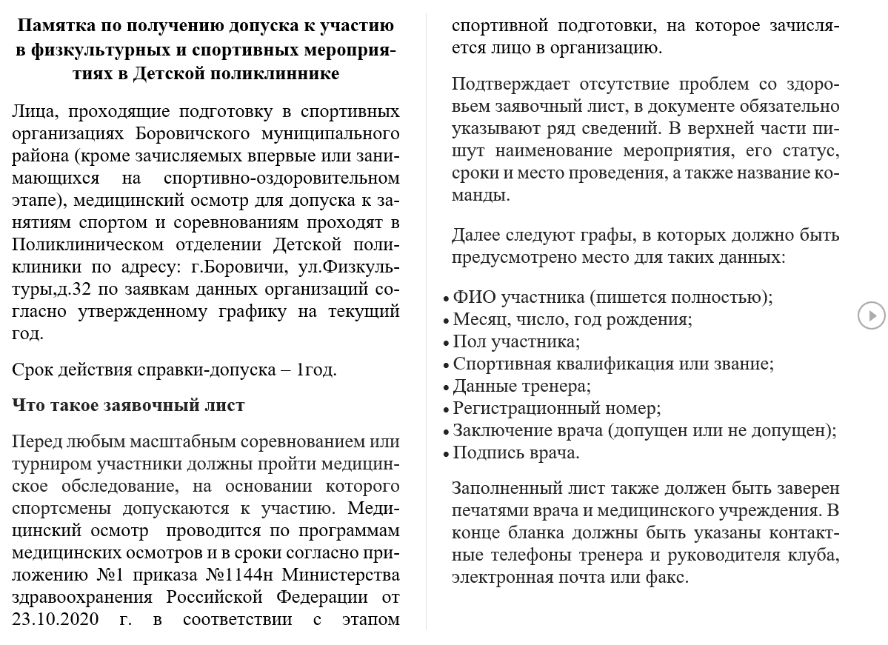
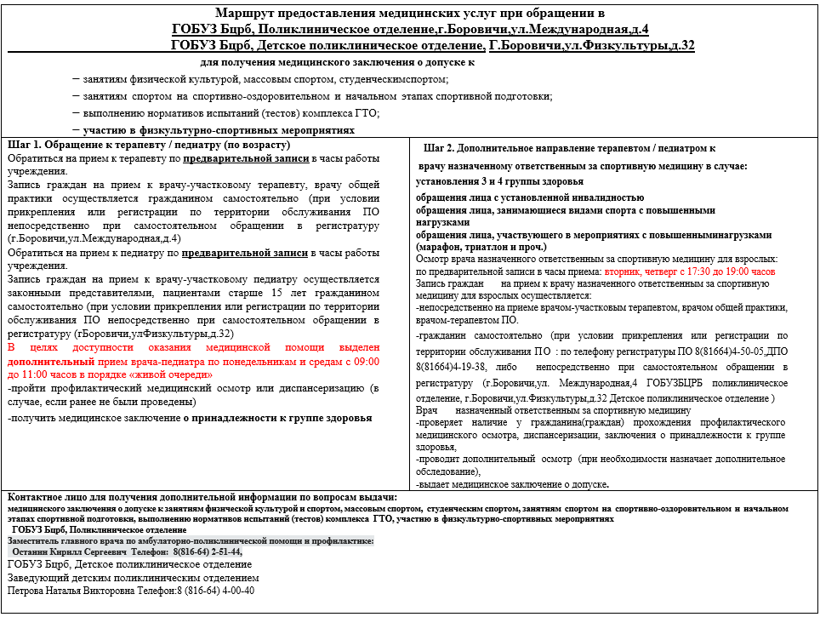
ЭФФЕКТ ОТ ВНЕДРЕНИЯ 3 / 5
3. Разработка памятки по получению допуска к участию в спортивных соревнованиях и размещение на интернет ресурсах
__________________________________________________________________
пп | Задача, Ответственный | План | Факт | Замечания | Статус
3 | Разработка памятки по получению допуска к участию в спортивных соревнованиях и размещение на интернет ресурсах (Ответственный: Сорокин С.В.) | 30.06.2024 | 10.06.2024 |  | ●
ДО
ОТСУТСТВОВАЛ АЛГОРИТМ ОФОРМЛЕНИЯ ЗАЯВОЧНОГО ЛИСТА И МАРШРУТ ПОЛУЧЕНИЯ УСЛУГИ
ПОСЛЕ
РАЗРАБОТАНА ПАМЯТКА ПО ПОЛУЧЕНИЮ ДОПУСКА К УЧАСТИЮ В СОРЕВНОВАНИЯХ И МАРШРУТ ПРЕДОСТАВЛЕНИЯ НАСЕЛЕНИЮ УСЛУГ

Slide 16
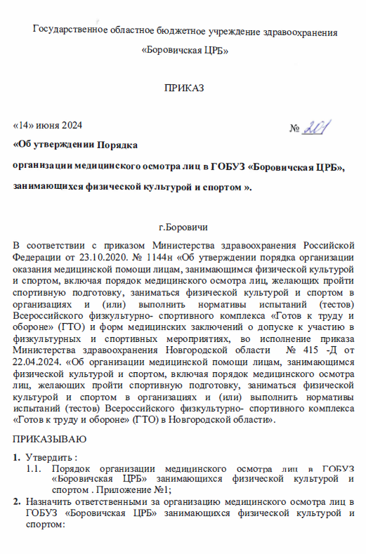
ЭФФЕКТ ОТ ВНЕДРЕНИЯ 4 / 5
пп | Задача, Ответственный | План | Факт | Замечания | Статус
4 | Издание приказа по медицинскому учреждению "О назначении терапевта (педиатра),медицинской сестры ответственной за спортивную медицину (Ответственный: Захарова О.И.) | 30.07.2024 | 30.07.2024 |  | ●
ДО
Приказ по медицинскому учреждению отсутствовал
ПОСЛЕ
Издан приказ
№ 201 от 14.06.2024
об утверждении Порядка организации медицинского осмотра

Slide 17
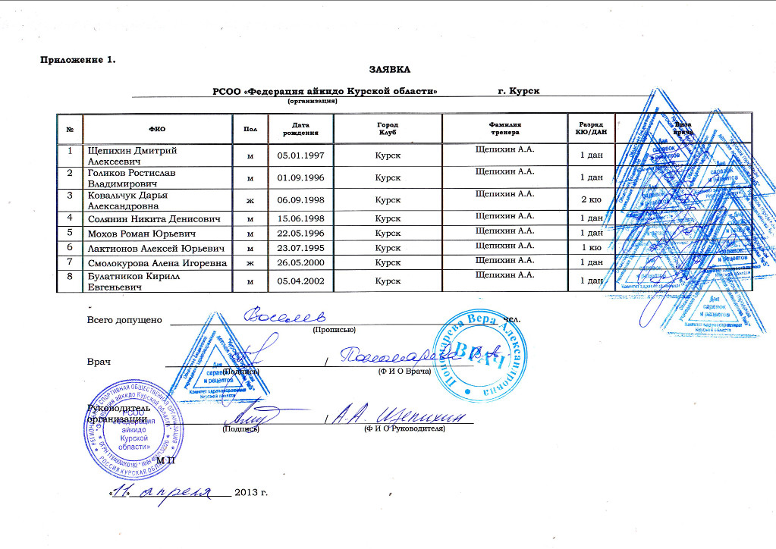
ЭФФЕКТ ОТ ВНЕДРЕНИЯ 5 / 5
пп | Задача, Ответственный | План | Факт | Замечания | Статус
5 | Формирование единой электронной базы спортсменов из электронных реестров спортивных учреждений муниципального района и передача в медицинское учреждение (Ответственный: Сорокин С.В.) | 30.08.2024 | 30.08.2024 |  | ●
ДО
Единая база спортсменов отсутствовала
Пример итогового вида заявки
ПОСЛЕ
Единая электронная база спортсменов из электронных реестров спортивных учреждений муниципального района передана в медицинское учреждение в электронном виде

Slide 18
Эффект от внедрения мероприятий (итоги)
Цели проекта
Создание актуального реестра сборных команд муниципального района по видам спорта
Утверждение Порядка организации медицинского осмотра лиц, занимающихся физической культурой и спортом,
Разработка Памятки по получению медицинского допуска к участию в физкультурных и спортивных мероприятиях
Маршрутизация предоставления медицинских услуг
Результаты работы
Составлен актуальный реестр сборных команд муниципального района по видам спорта, в который включено 508 человек
Утвержден порядок организации медицинского осмотра (Приказ ГОБУЗ «Боровичская ЦРБ» №201 от 14.06.2024)
Разработана памятка по получению медицинского допуска к участию в спортивных мероприятиях
Разработан маршрут предоставления медицинских услуг
Размещение разработанных локальных НПА на интернет ресурсах учреждений здравоохранения и спорта
Достигнуто сокращение времени протекания процесса в 8 раз!
Сокращение времени оформления медицинского допуска к участию в физкультурных и спортивных мероприятиях в 8 раз

Slide 19
Спасибо за внимание.

